Slide 1
Диссоциация кислот, щелочей и солей
Урок химии в 9 классе
Автор: Ахметова Э.Б.,
учитель химии и биологии
МОУ «СОШ №3»
с.п.Баксанёнок

Slide 2
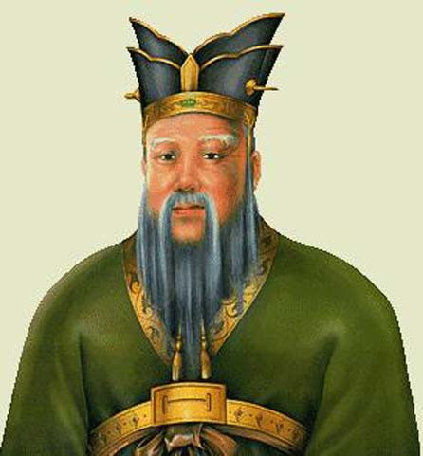
Эпиграф урока
Три пути ведут к знанию:
путь размышления – самый благородный,
путь подражания –
самый легкий,
и путь опыта –
это самый горький.
Конфуций

Slide 3
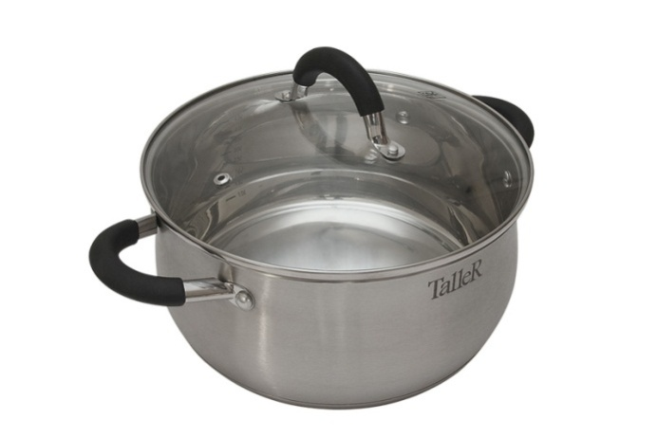
«Химический деликатес»
Катион
Анион
Ион
Электролиты
Неэлектролиты
Электропроводность
Слабый электролит
Сильный электролит
Катод
Анод
Электролитическая диссоциация
Гидратация

Slide 4
Электролиты
Катод
-
Анод
+
-
Катионы
+
+
-
-
+
Анионы
+
-

Slide 5
Неэлектролиты
Катод
Анод
-
+

Slide 6
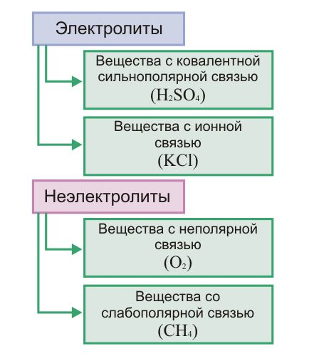
Вспомним

Slide 7
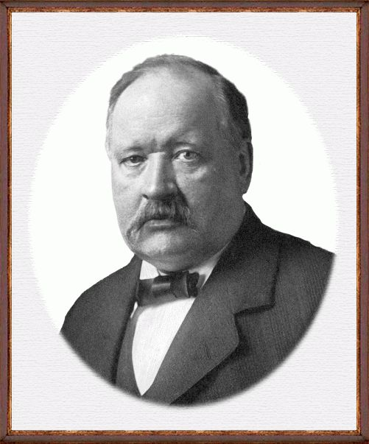
Вспомним
Процесс распада электролитов на заряженные частицы ─ ионы называют электролитической диссоциацией («dissociation» ─ разобщение).
Основные положения теории электролитической диссоциации сформулированы в 1887 году шведским учёным Сванте Аррениусом. Большой вклад в развитие этого учения внесли русские учёные И.А.Каблуков, В.А.Кистяковский, Д.И.Менделеев.

Slide 8
Поиграем?
1. Анионы
2. Электролитическая диссоциация
3. Катионы
4. Углекислый газ
5. Электролиты
6. Щелочь
7. Неэлектролиты

Slide 9
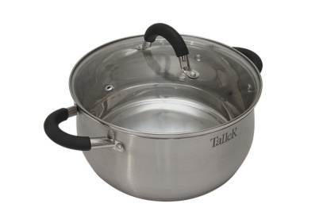
Задание: Распределите вещества по классам
Кислоты | Основания | Соли
H₂SО₄ CuSO₄ FeCl₃ KOH Ba(OH)₂ K₃PO₄ Al₂(SO4)₃ HNO3 Ca(OH)₂ H₃PO₄ Mg(NO₃)₂ H₂СО₃ LiOH

Slide 10
Проверьте себя:
Кислоты | Основания | Соли
_{H2SО4} _{HNO3} _{H3PO4} _{H2СО3} | _{KOH} _{Ba(OH)2} _{Ca(OH)2} _{LiOH} | _{FeCl3} _{CuSO4} _{K3PO4} _{Al2(SO4)3} _{Mg(NO3)2}

Slide 11
Тема урока
«Диссоциация кислот, щелочей и солей»

Slide 12
- это электролиты, при диссоциации которых в водных растворах в качестве катионов образуются только ионы водорода
Кислоты
Н⁺
Н⁺
НCl → + Cl ⁻
Н⁺
Н₂SO₄ → 2 + SO₄ ²⁻

Slide 13
Общие свойства кислот
Кислый вкус
Изменение окраски индикатора
Взаимодействие с некоторыми металлами с выделением водорода
обусловлены наличием
Н⁺

Slide 14
- это электролиты, при диссоциации которых водных растворах в качестве анионов образуются только гидроксид-ионы
Основания
ОН⁻
OН⁻
KOH → K ⁺ +
OН⁻
Ca(OH)₂ → Ca²⁺ + 2
Мe(OH)_{n} → Me^{n+} + n
OН⁻

Slide 15
Общие свойства щелочей
Мыльность на ощупь
Едкое действие
Изменение окраски индикатора
обусловлены наличием
ОН⁻

Slide 16
- это электролиты, которые диссоциируют на катион металла и анион кислотного остатка
Соли
Na⁺
NaCl → +
Сl⁻
K₂SO₄ → 2 +
K⁺
SO₄ ²⁻
Al³⁺
NO₃ ⁻
Al(NO₃)₃ → + 3
Me^{n+}
(кислотный остаток)^{в-}

Slide 17
Свойства растворов солей
Обусловлены свойствами всех ионов, которые образуются в процессе диссоциации.
Сl⁻
Na⁺
K⁺
SO₄ ²⁻
Al³⁺

Slide 18
«Третий лишний»
Ацетон, хлорид кальция, вода
Углекислый газ, водород, соляная кислота
Сахар, сульфат натрия, хлорид калия
Вода, серная кислота, гидроксид натрия

Slide 19
«Крестики - нолики»
HNO3 | NaCl | CO2
сахар | SO2 | ацетон
Na2SO4 | KOH | CaCl2
Соедините прямой линией вещества, являющиеся электролитами

Slide 20
«Крестики - нолики»
Этиловый спирт | NaOH | CO2
H2SO4 | Mg(NO3)2 | FeO
Са(ОН)2 | HCl | сахар
Соедините прямой линией вещества, являющиеся неэлектролитами

Slide 21
Закрепление
Составьте уравнения диссоциации кислот, оснований и солей из таблицы, которые мы не рассматривали.

Slide 22
Тестирование
Тест «Диссоциация кислот, щелочей и солей»
Вариант 1 | Вариант 2
1. Ступенчатой диссоциации подвергается вещество, формула которого: А) MgCl₂, б) Ca(OH)₂, в)HNO3 г)KOH 2. Соли – это а) электролиты, диссоциирующие на катион водорода и анион кислотного остатка б) соединения серы; в) электролиты, диссоциирующие на катион металла и анион кислотного остатка, г)соленые вещества. 3.Лакмус в кислотах приобретает окраску: а)синюю; б) красную; в) желтую. 4. Электролит, который диссоциирует с образованием катиона металла – это: А)NaOH, б) NH₃ в)HNO3 г)FeO 5. При диссоциации 1 моль вещества, формула которого K₂SO₄ ,образуется общее число ионов: А) 2 б) 3 в)4 г) 5 | 1. Ступенчатой диссоциации подвергается вещество, формула которого: А) HNO3 б) НCl в) Н2S г) KOH 2. К электролитам не относится вещество, формула которого: А) NaOH, б) NaCl, в)HNO3 г)FeO 3. Фенолфталеин в щелочах приобретает окраску: А) синюю, б) красную; в) малиновую. 4. Электролит, который диссоциирует с образованием катиона водорода – это: а) гидроксид натрия; б) серная кислота; в) нитрат натрия; 5. При диссоциации 1 моль вещества, формула которого Al (NO₃)₃ , образуется общее число ионов: А) 2 б) 3 в)4 г)5

Slide 23
Проверь себя
1 вариант
1. б
2. в
3. б
4. а
5. б
2 вариант
1. в
2. г
3. в
4. б
5. в

Slide 24
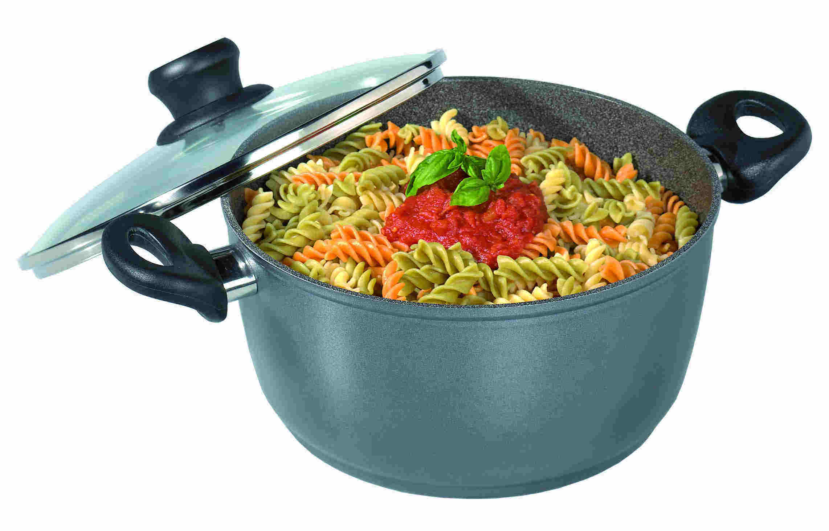
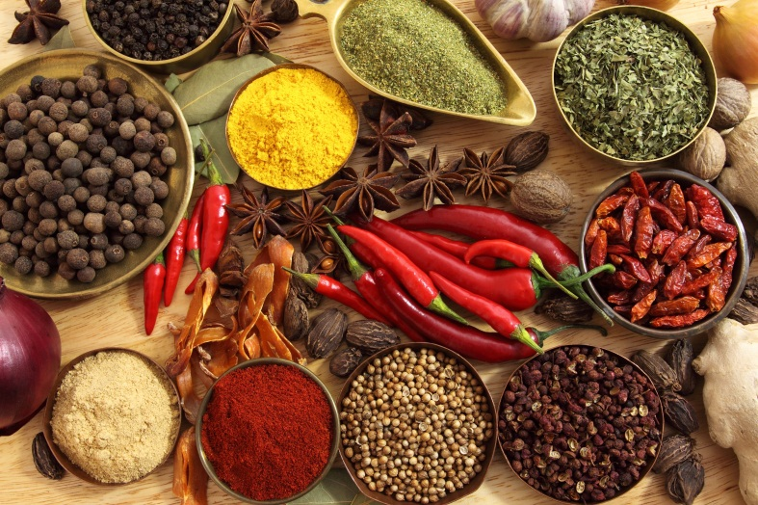
Химический деликатес
Специи?

Slide 25
Подведем итоги
С какими новыми понятиями вы познакомились?
Какие трудности вы испытали?
Какие понятия вы усвоили и можете объяснить другу?
На сколько процентов из100% вы реализовали свои цели?

Slide 26
Подведем итоги
Оцените свою работу на уроке по 25-тибалльной шкале:
Если сумма баллов, набранных за урок: 22 – 25 – «Ура! Я на вершине»
18 – 21 – «До вершины еще один перевал»
14 – 17 – «До вершины еще долго, но я на верном пути»
меньше 14 – «Накрыло лавиной, но мы не отступим».

Slide 27
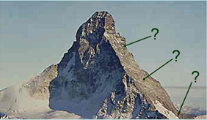
Определите теперь свое место на «скале» знаний
СКАЛА
В конце урока

Slide 28
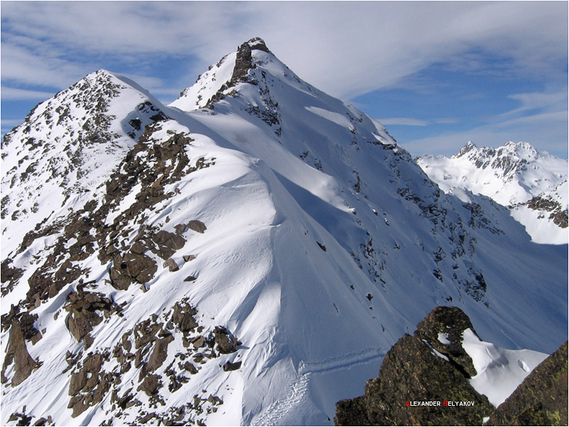
Спасибо за Вашу поддержку и понимание!
Удачи при восхождении к новым вершинам знаний!

Slide 29
Если осталось время
В составе воды из минерального источника были обнаружены следующие ионы:
а) катионы кальция, натрия, калия,
б) анионы хлорида, сульфата, карбоната.
Предположите какие соли содержатся в минеральной источнике?

Slide 30
Если осталось время
Составьте уравнения диссоциации следующих веществ:
Нитрат меди (II), азотная кислота, гидроксид кальция, сульфат калия, ортофосфорная кислота, гидроксид натрия.

